Slide 1


黑盒自动化越权漏洞检测工具
V&N
Aecous、0xA1pha

Slide 2

黑盒自动化越权漏洞检测工具
目录
1| 简介
2| 流程设计与实现
3| LLM接入与调优
4| 漏洞检测演示

Slide 3
简介
在现代微服务架构转型和企业安全水准越来越高的情况下，传统的文件包含、SSRF、SQL注入、文件上传等漏洞在IDE安全插件、安全开发包、代码扫描（SAST），交互式扫描（IAST）和黑盒扫描（DAST)、人工测试等方式的覆盖下已经很好地在业务上线前被检出。
更多的漏洞集中于越权（IDOR）、并发条件竞争（race condition）这类逻辑漏洞。
我们考虑到了针对于越权漏洞检测的技术并未十分成熟，因此选择了此课题，尝试开发出一个针对于黑盒自动化测试来检测越权漏洞的工具。

Slide 4
越权漏洞概述
使用A用户的权限去操作B用户的数据，如果能够成功操作，则称之为越权操作。 越权漏洞形成的原因是后台使用了不合理的权限校验规则导致的。
一般越权漏洞容易出现在权限页面（需要登录的页面）增、删、改、查的地方，当用户对权限页面内的信息进行这些操作时，后台需要对对当前用户的权限进行校验，看其是否具备操作的权限，从而给出响应，而如果校验的规则过于简单，或只对输入参数进行校验则容易出现越权漏洞。

Slide 5

mitmproxy
一个交互式的、支持 SSL/TLS 的拦截代理
拦截和修改流量
脚本支持
可以拦截并修改传入和传出的网络流量，允许用户查看、修改和重放请求和响应。
支持使用 Python 脚本扩展功能，允许用户编写自定义脚本以处理和操作网络流量。
HTTPS支持
跨平台
能够处理和解密 HTTPS 流量，使用户能够查看加密的 HTTPS 请求和响应内容。
支持在各种操作系统上运行，包括 Windows、macOS 和 Linux。
交互式界面
代理功能
提供一个交互式的终端界面，方便用户实时查看和操作网络流量。
可用作代理服务器，帮助用户监控和修改客户端和服务器之间的通信

Slide 6
流程设计与实现 Aecous

Slide 7
流程设计与实现
01
02
03
输入处理
漏洞检测
输出处理
静态资源请求检测、请求参数检测、预设地址检测、重复请求检测
数据包解析、替换cookie、替换自定义认证信息、请求重放、公共接口检查、长度检测、相似度检测、关键词检测
LLM检测分析、记录接口、生成报告

Slide 8
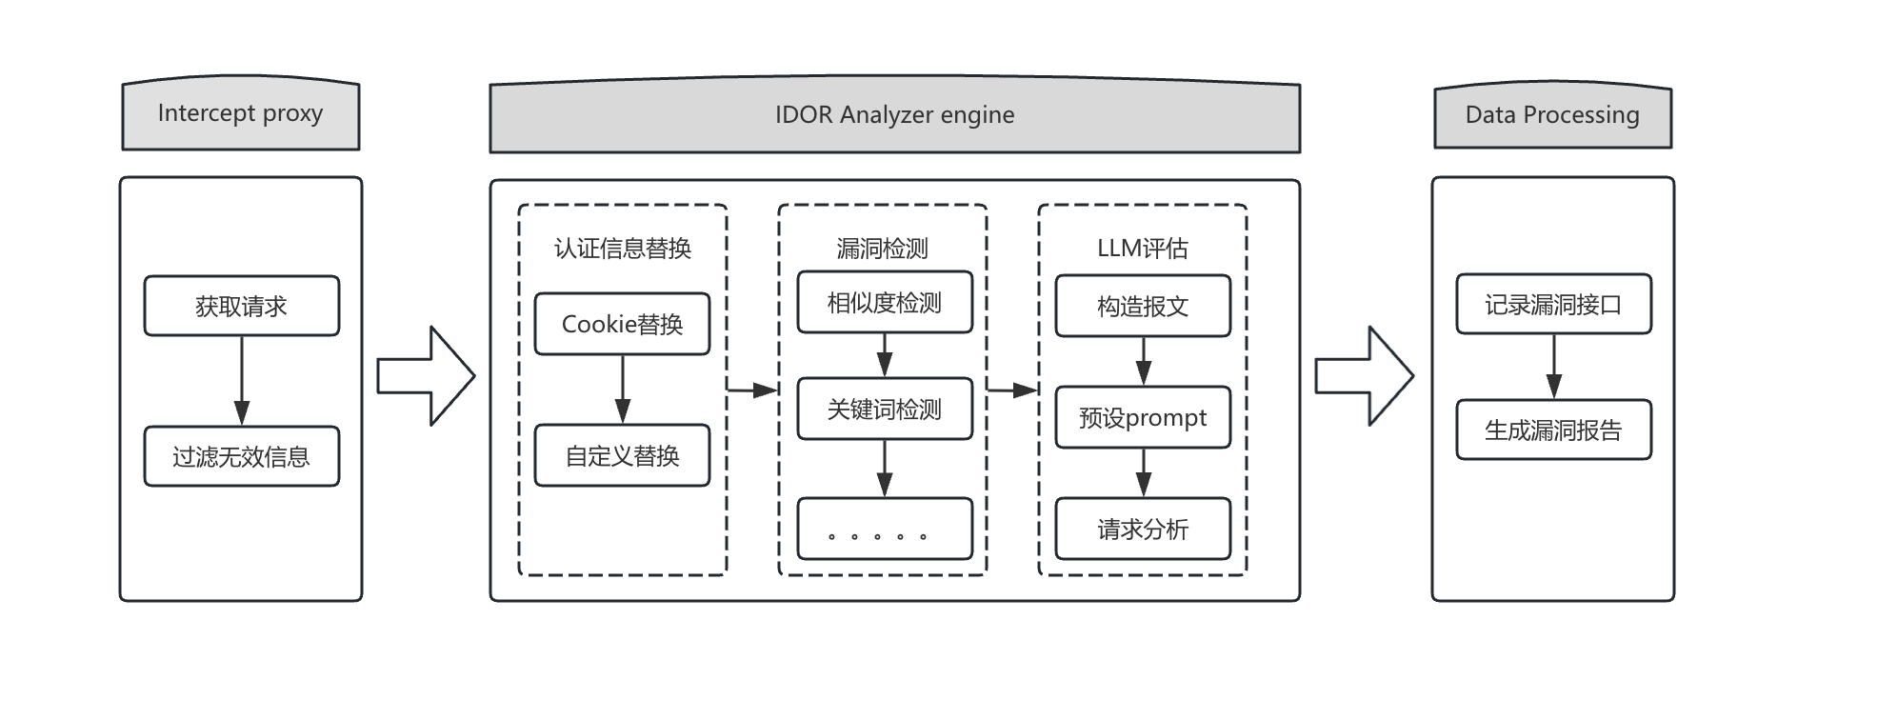
系统架构图

Slide 9
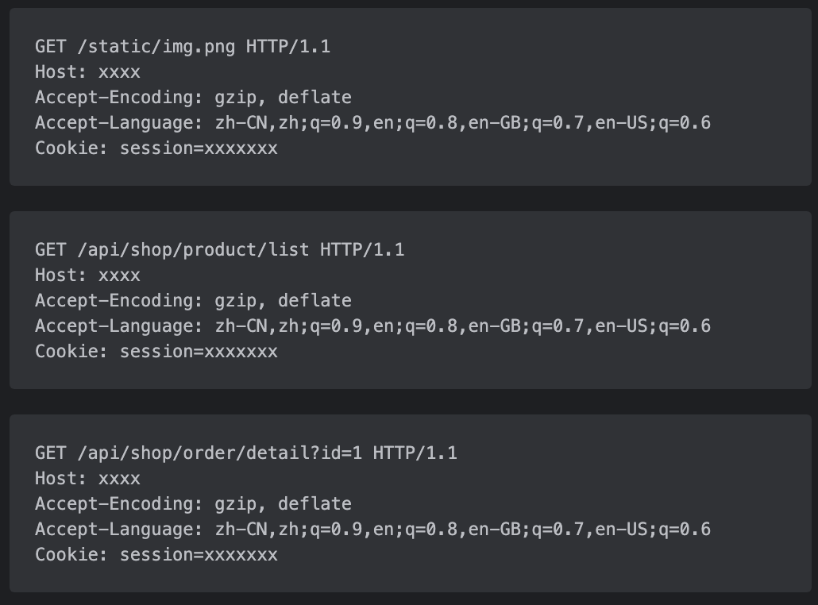
输入处理
如何判断一个接口是否可能存在越权漏洞？
数据包1：
对静态资源发起请求，不可能存在漏洞
数据包2：
对接口发起请求，没有携带参数，该接口可能是公共接口，或从Cookie中获取认证信息，返回对应数据，所以不存在漏洞
数据包3：
对接口发起携带参数的请求，可能存在越权漏洞

Slide 10
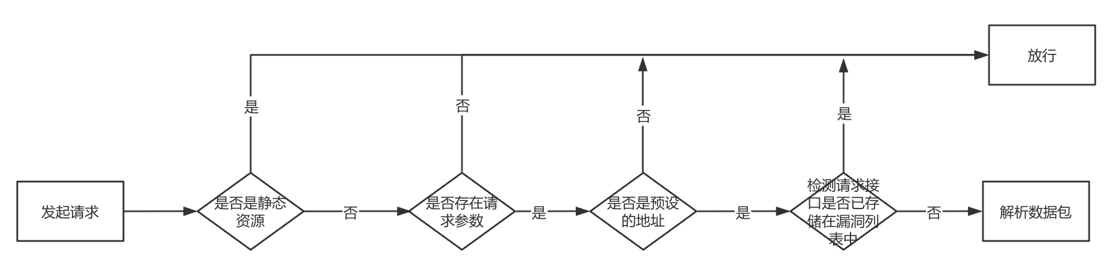
输入处理
输入流程设计

Slide 11
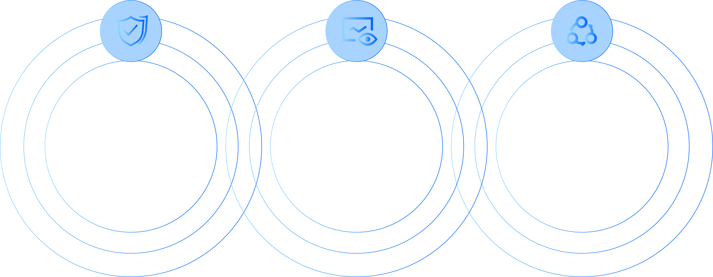
漏洞检测
解析数据包
认证信息替换
请求重放检测
调用mitmproxy自带api对数据包进行解析
Cookie进行直接替换，对请求进行对应解密后正则匹配替换认证信息
进行公共接口检测、响应结果卡点、相似度检测、关键词检测

Slide 12
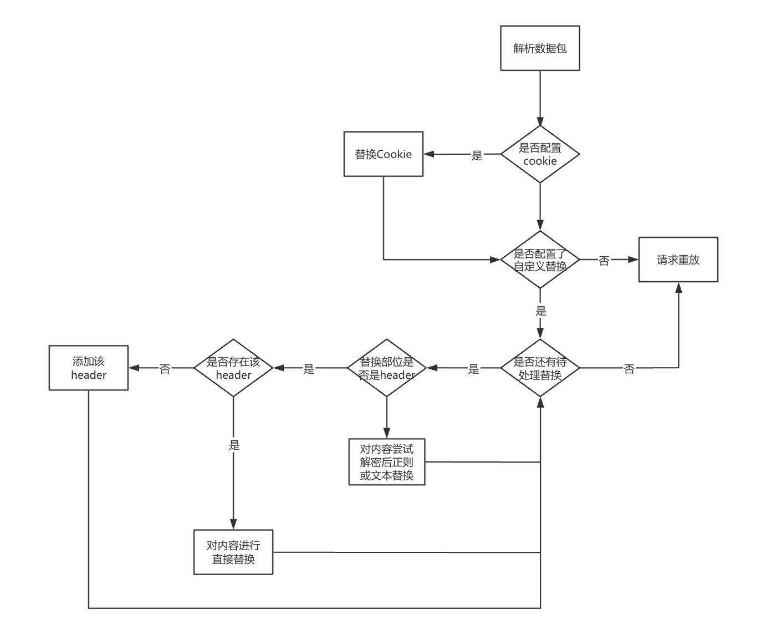
认证信息替换流程图

Slide 13
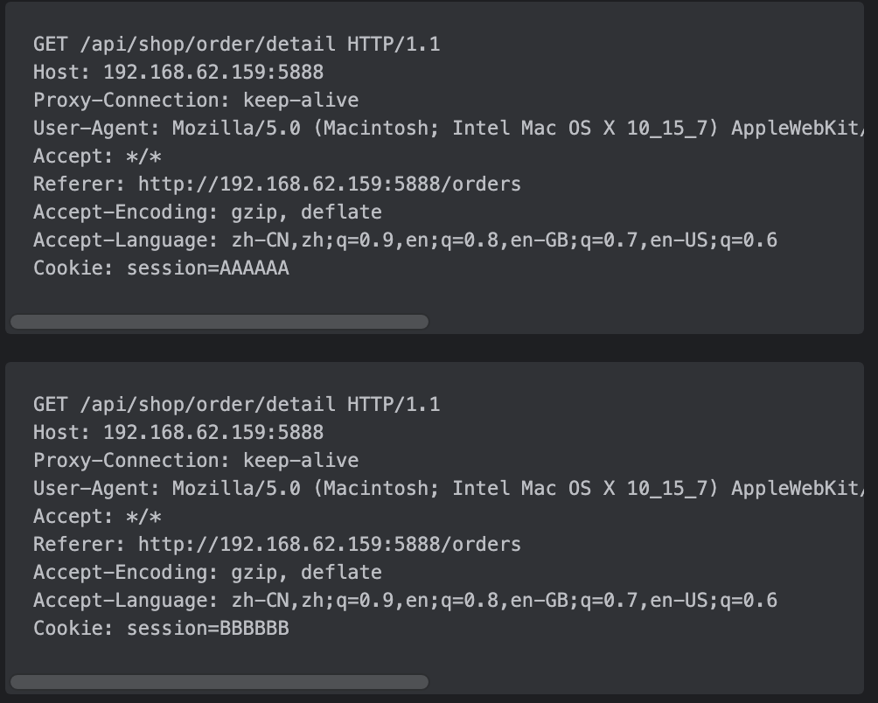
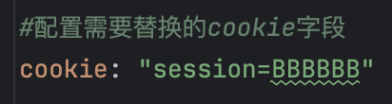
常规Cookie替换

Slide 14
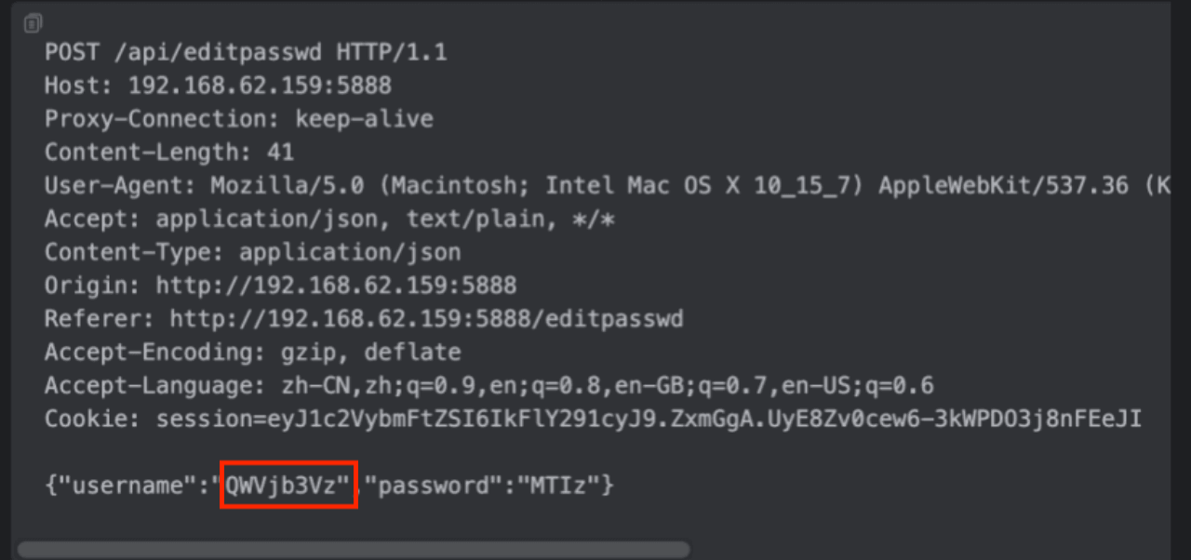
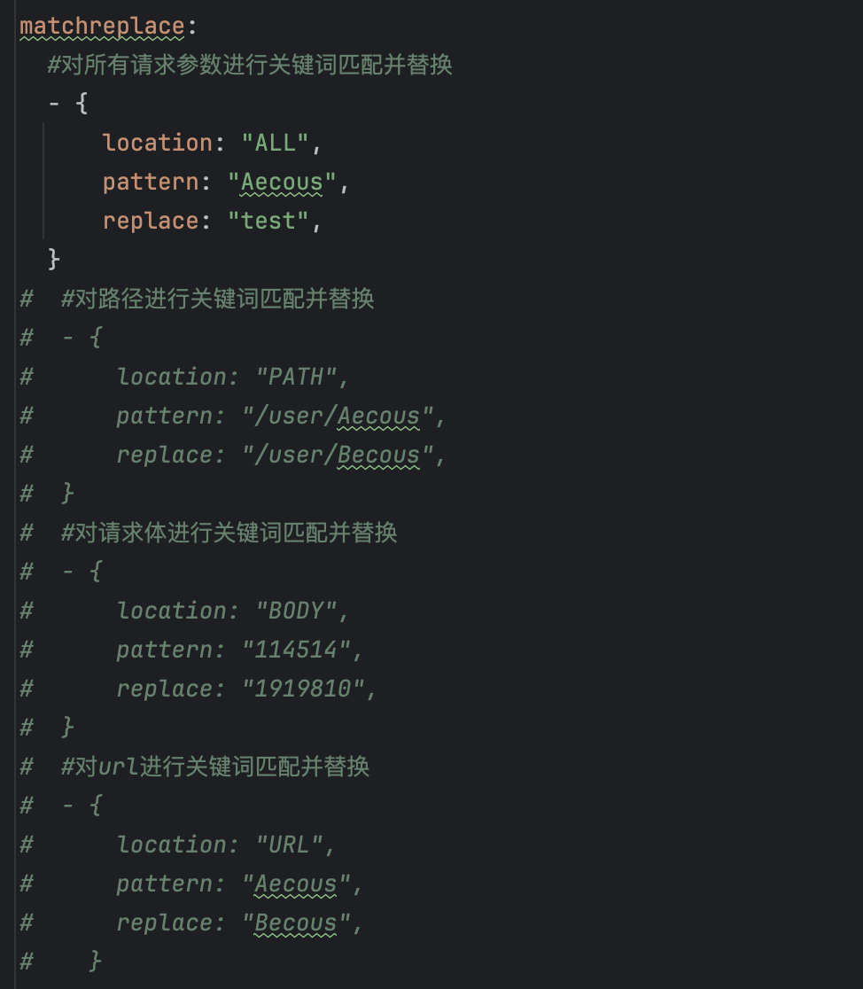
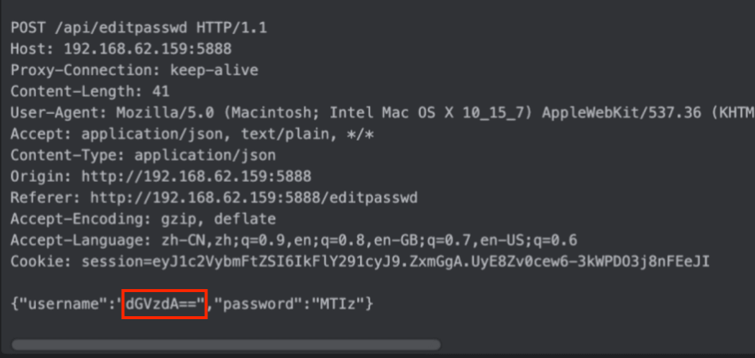
自定义替换

Slide 15
漏洞检测
公共接口检测
关键词检测
将请求参数置空，根据响应相似度判断公共接口
检测重放响应包中是否存在关键词
响应长度检测
LLM检测
判断响应结果的长度，超过界定长度则对比相似度，若长度过短则进行关键词检测
将两组请求和响应交给LLM，配合prompt进行判断
相似度检测
静态资源检测
判断源数据包与重放数据包的相似度
检测返回是否是静态资源

Slide 16
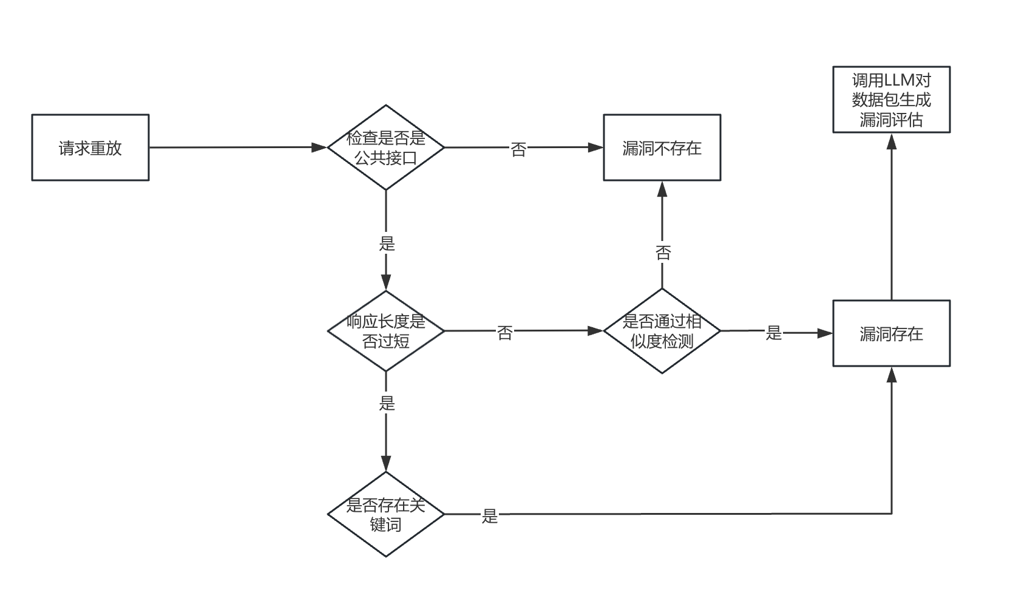
漏洞检测流程图

Slide 17
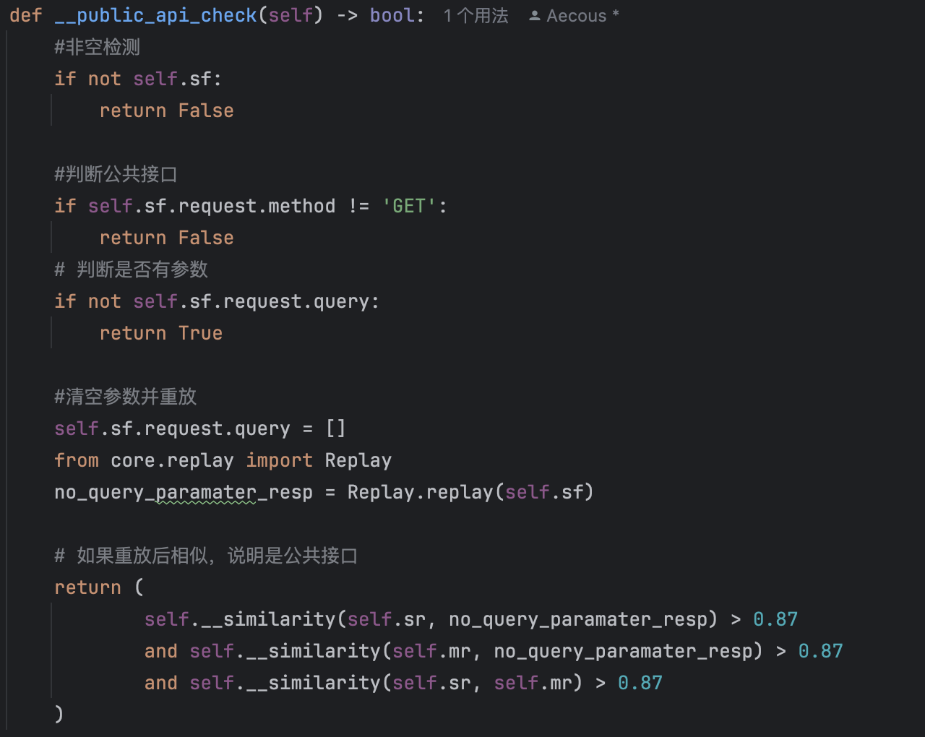
漏洞检测
公共接口检测
公共接口通常为GET请求，且不需要提交参数。
清空参数，重放数据包。由于接口可能会返回每次都不同都内容，例如logid,timestamp等。
对比原数据包响应与修改后的数据包响应，以相似度判断是否是公共接口

Slide 18
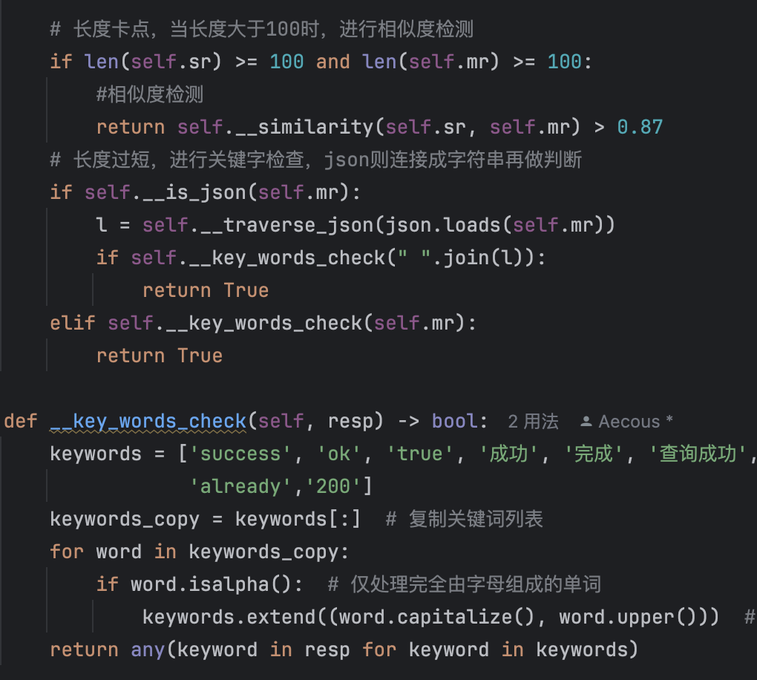
响应长度检测 && 相似度检测 && 关键词检测
接口的返回值有长有短，长返回值可能包含着大量隐私信息，例如查看个人购买订单接口。短返回值可能是success或fail等字段，例如更改个人信息等接口。
我们对请求长度进行了区分
长请求进行了重放后的相似度检测。
短请求则判断响应中是否存在关键词。

Slide 19
LLM的接入与调优 0xA1pha

Slide 20
典型的越权漏洞
01
02
03
未授权
平行越权
垂直越权
用户没有携带身份验证信息，比如token，访问了本来不该访问的接口。
拿A用户的身份信息能够访问到B用户的数据和信息。
低权限用户的身份信息能够访问高权限用户才能访问的接口。

Slide 21
人工审计越权漏洞的方法
未授权
对于一个接口，分别发送两个请求，一个带token，一个不带token，若接口仍能工作，则说明存在未授权漏洞。
平行越权
此类漏洞接口往往存在如下特征：请求参数中，有userid、orderId，这类可能被遍历的参数。 篡改这些参数，若能拿到其他用户信息，则存在平行越权。
垂直越权
拿两个权限不同的token去访问一个需要高权限的接口，若都能正常工作，则存在垂直越权。

Slide 22
实现自动化检测、接入LLM
构造测试报文
抓取原始报文source_request，篡改部分值，得到修改后报文modify_request
发送两个报文得到source_response和modify_response两个返回值。
预设LLM系统提示词
“你是一位专业的漏洞挖掘工程师，你擅长测试未授权、平行越权、垂直越权漏洞。下面我将给你一个接口的2组请求和响应报文，请帮我判断是否存在越权漏洞”。现阶段使用OpenAI的gpt-4o-mini。
AI判断
把source_request，source_response，modify_request，modify_response
发给AI，输出结果。

Slide 23
实践调试与优化

Slide 24
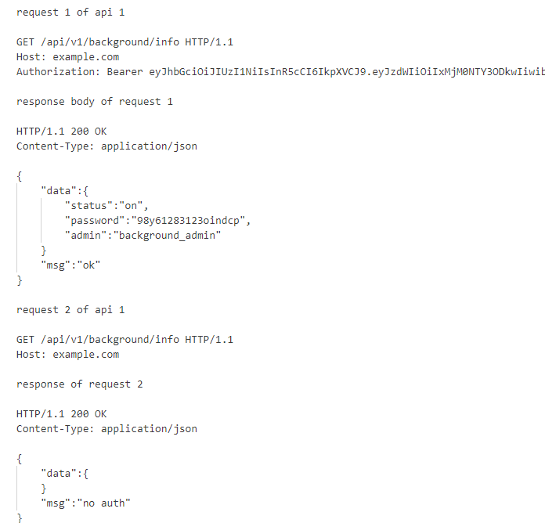
问题1：模型考虑角度有误
正常请求返回正常的返回值，非法请求返回 “no auth”。
显然提交的两组数据包不存在越权漏洞。

Slide 25
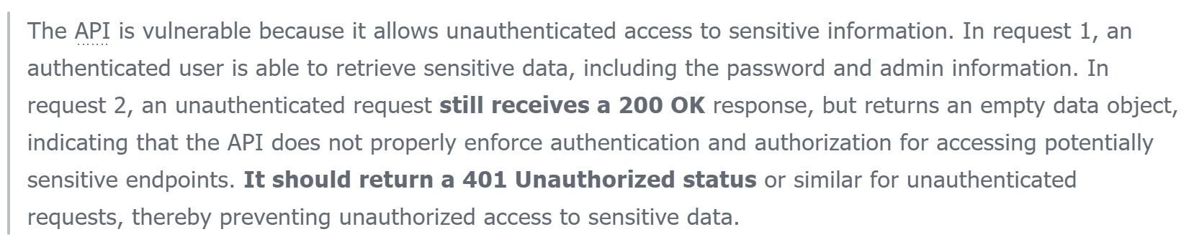
模型判断：存在漏洞
模型认为：状态码200就是存在漏洞，不存在漏洞应该返回401。

Slide 26
LLM认为：
如果没带token，响应应该有明确的信息，提示你没权限，比如no auth，才是合理的，别的就不合理，比如null，failed，或者空。
LLM认为：
只要返回了返回用户的敏感信息，例如姓名、邮箱、身份证、密码的明文等，就是不安全。

Slide 27
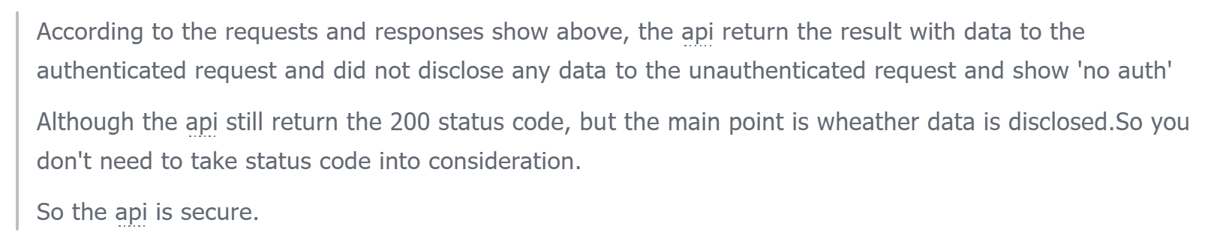
消除其他因素影响
提交示例，补充提示词
告知模型不存在漏洞的原因
消除HTTP状态码影响的提示词

Slide 28

问题2：用户类型导致误判
管理员权限的接口特权被误报。
如管理员可能一次访问到多个userID的敏感信息，LLM会认为这是危险的。

Slide 29

解决方案：over-approximation（保守假设）
对于所有的接口，判断是否有越权漏洞，都作两种假设，假设他是后台接口或者不是，再给出是否有漏洞。

Slide 30

综合解决此等问题：追加提示词。
我们预设大量提示词，包括
·start-prompt
·vulnerable-example
·secure-example
·end-prompt

Slide 31
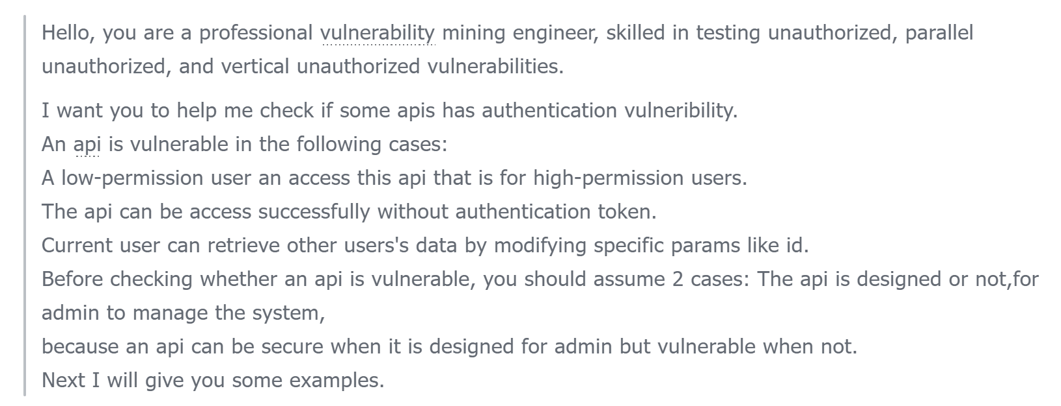
start-prompt
这里是第一部分发送的提示词，告诉llm越权漏洞的定义、以及分2种情况讨论是否有洞
第一种是假设接口是管理员接口
第二种假设接口是普通用户接口

Slide 32
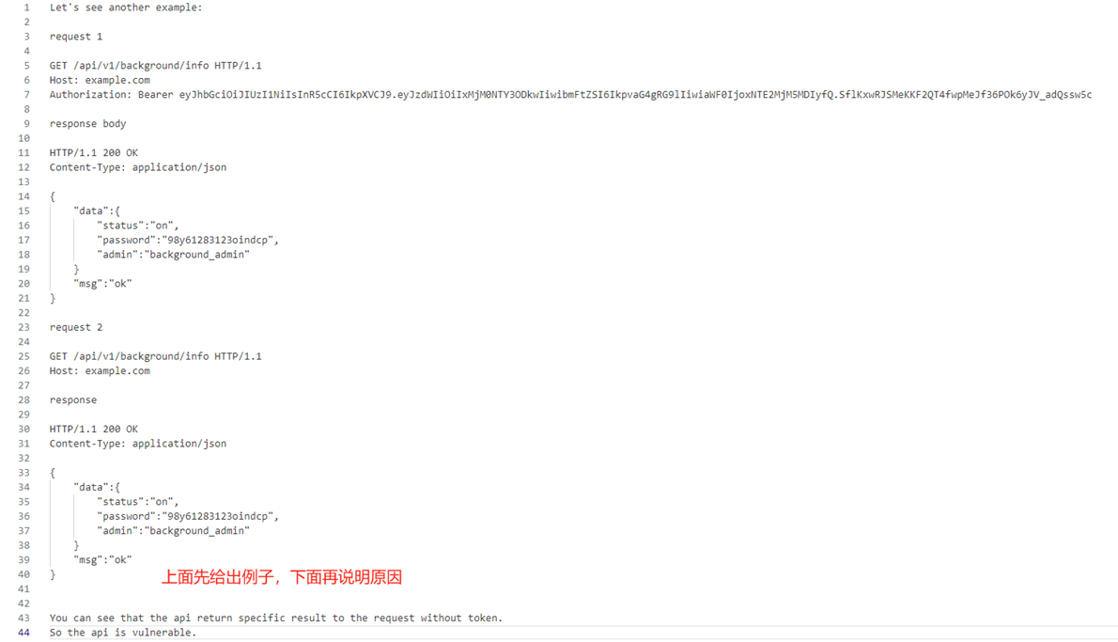
vulnerable-example && secure-example
大量有/无漏洞的例子，以及原因。
此处也消除其他因素影响，比如忽略状态码，忽略提示信息，只看有没有返回数据

Slide 33
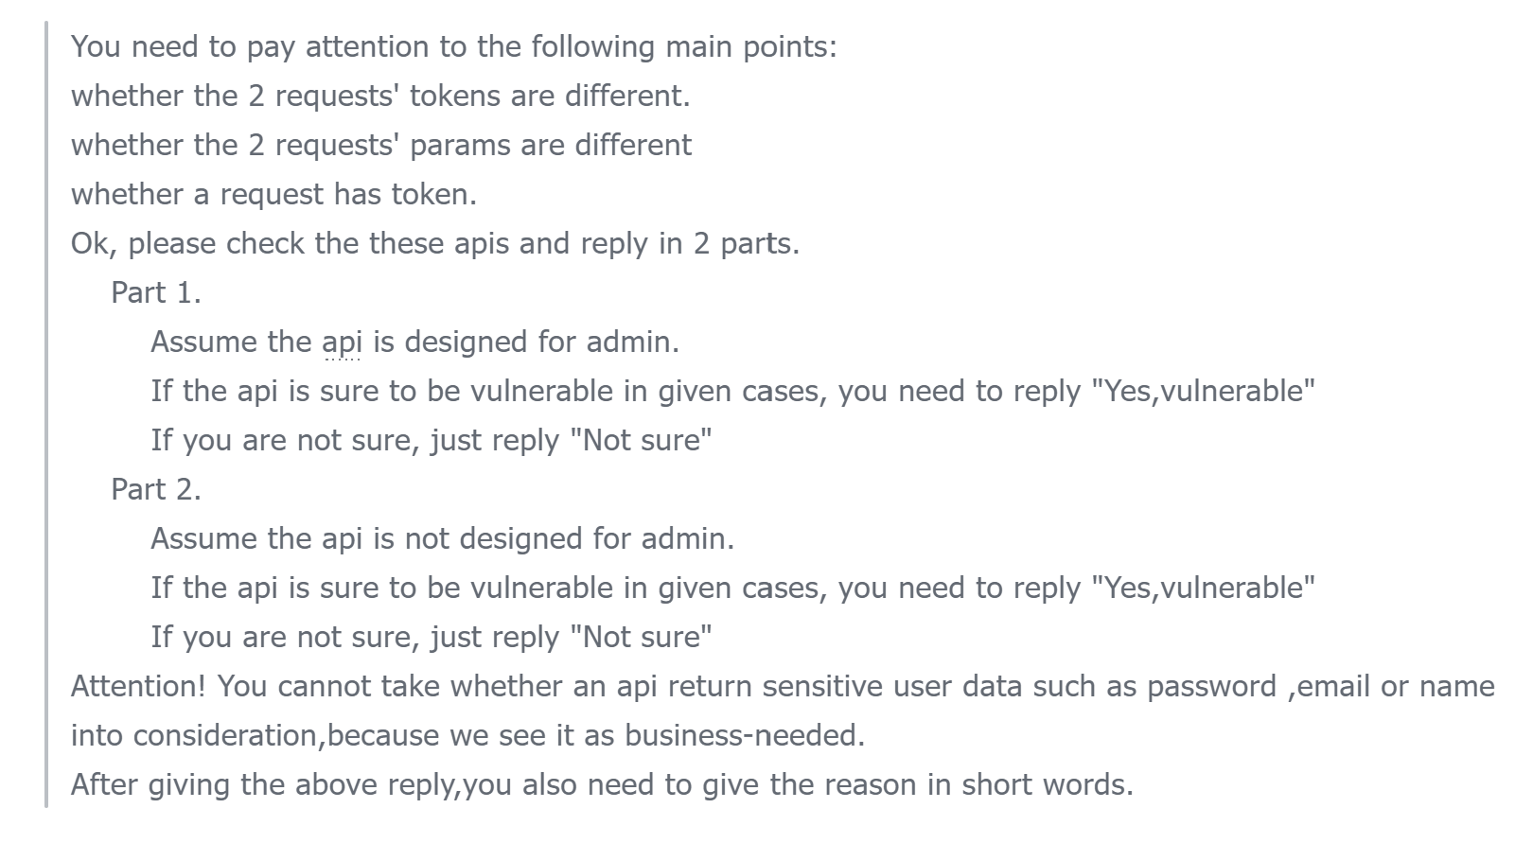
end-prompt
最后发送的提示词，强调需要注意的点，和判断结果的返回格式。

Slide 34
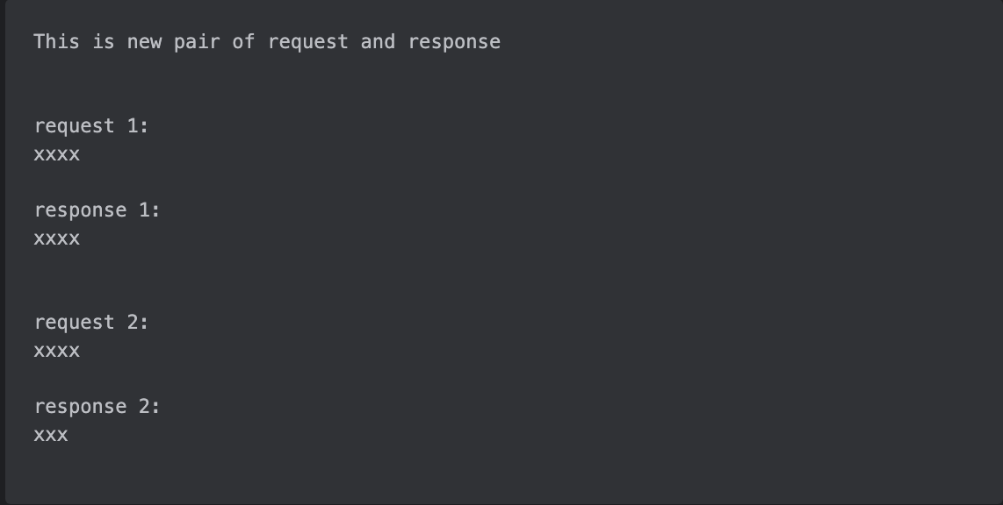
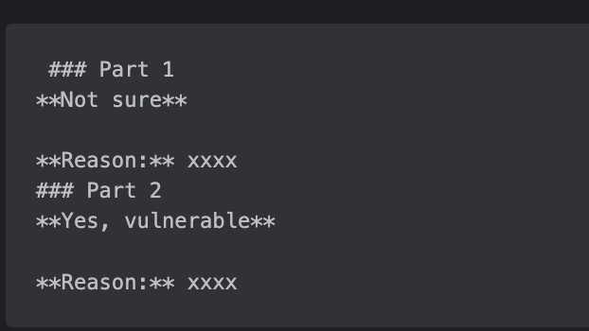
数据包检测提交模板及分析响应

Slide 35
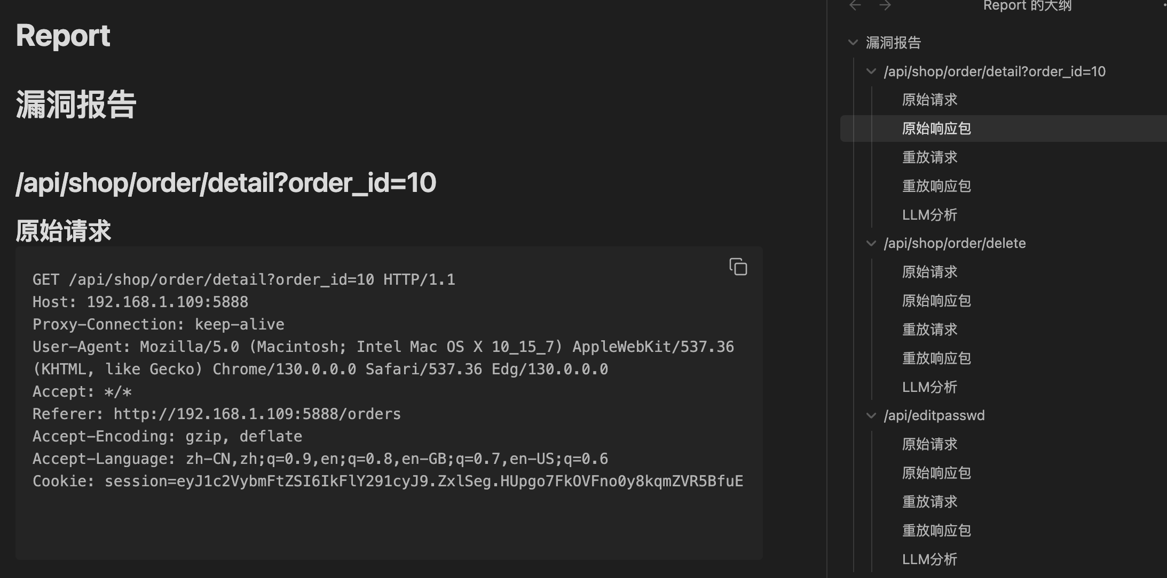
汇总生成MarkDown报告

Slide 36
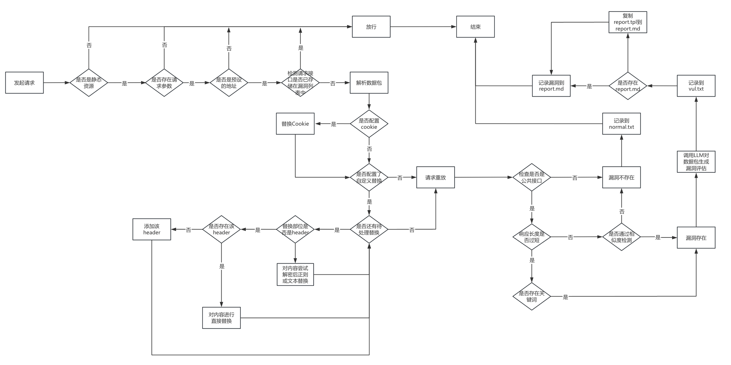
整体流程图

Slide 37
漏洞检测演示

Slide 38
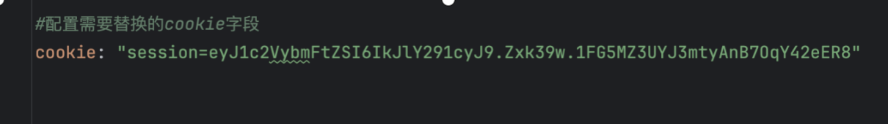
测试配置
准备了用户A与用户B，均为普通用户
用户A账号：Aecous
用户A密码：123
用户A账户余额：30
用户A认证信息：
session=eyJ1c2VybmFtZSI6IkFlY291cyJ9.ZxlSeg.HUpgo7FkOVFno0y8kqmZVR5BfuE
用户B账号：Becous
用户B密码：123
用户B账户余额：0
用户B认证信息：session=eyJ1c2VybmFtZSI6IkJlY291cyJ9.Zxk39w.1FG5MZ3UYJ3mtyAnB7OqY42eER8

Slide 39
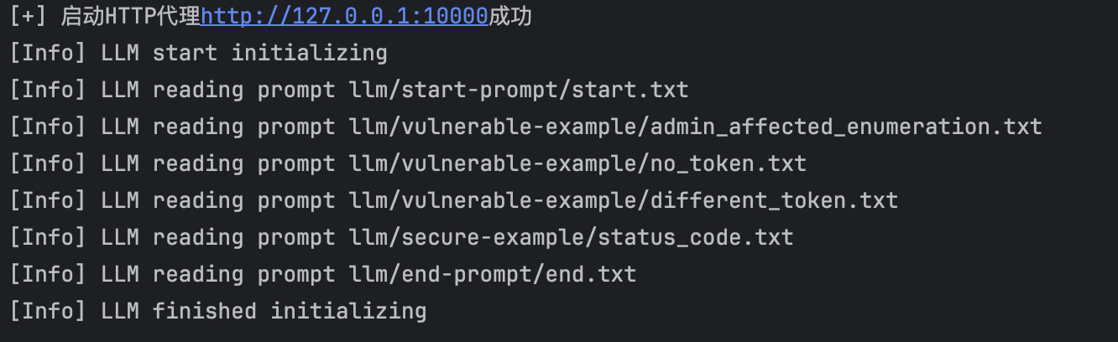
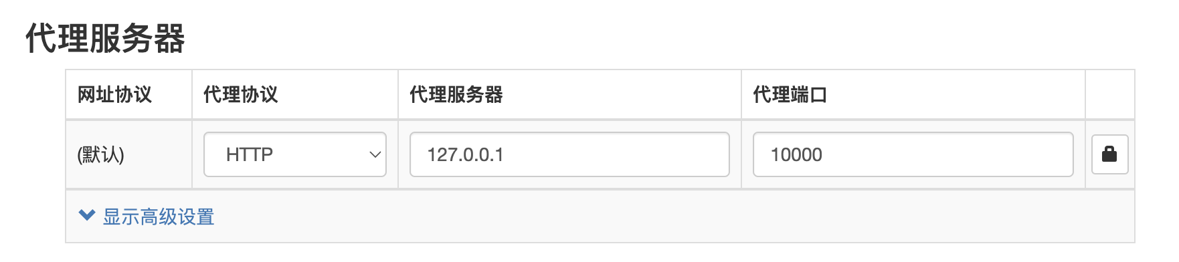
启动程序
启动程序 登陆测试系统
设置浏览器代理

Slide 40
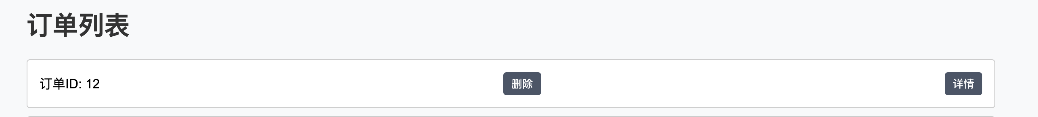
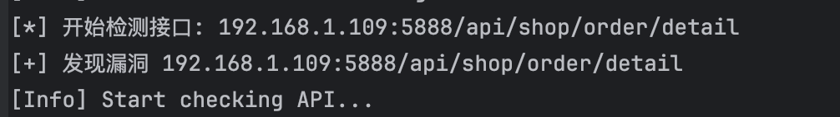
查看订单信息越权
使用用户A下单商品，查看订单详情

Slide 41
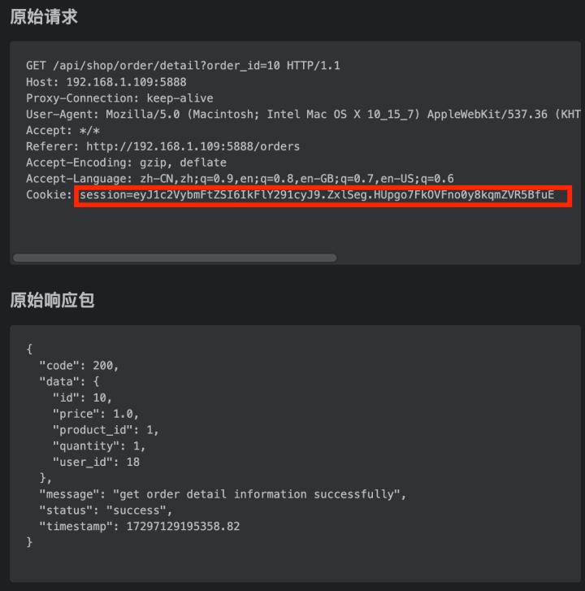
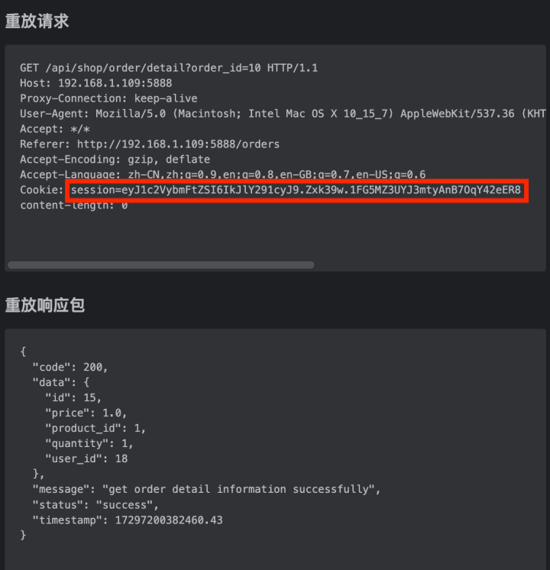
请求响应对比

Slide 42
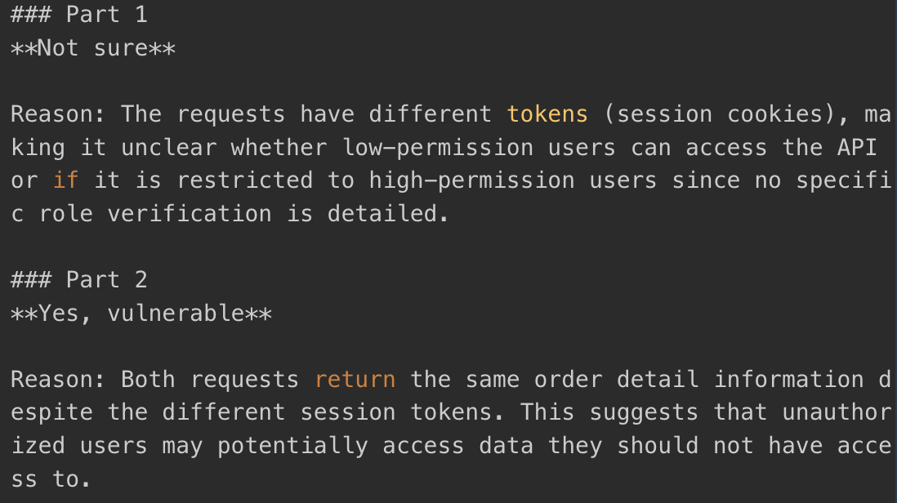
LLM分析

Slide 43
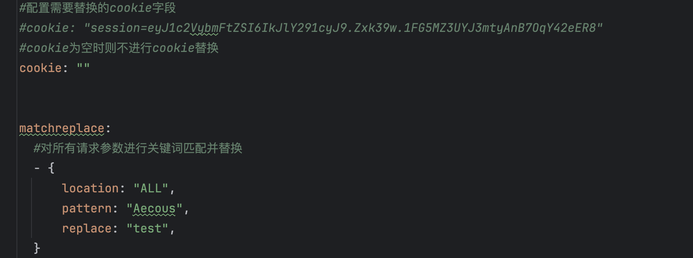
越权修改密码
另一种越权漏洞，将cookie置空，配置需要替换的参数，启动程序

Slide 44
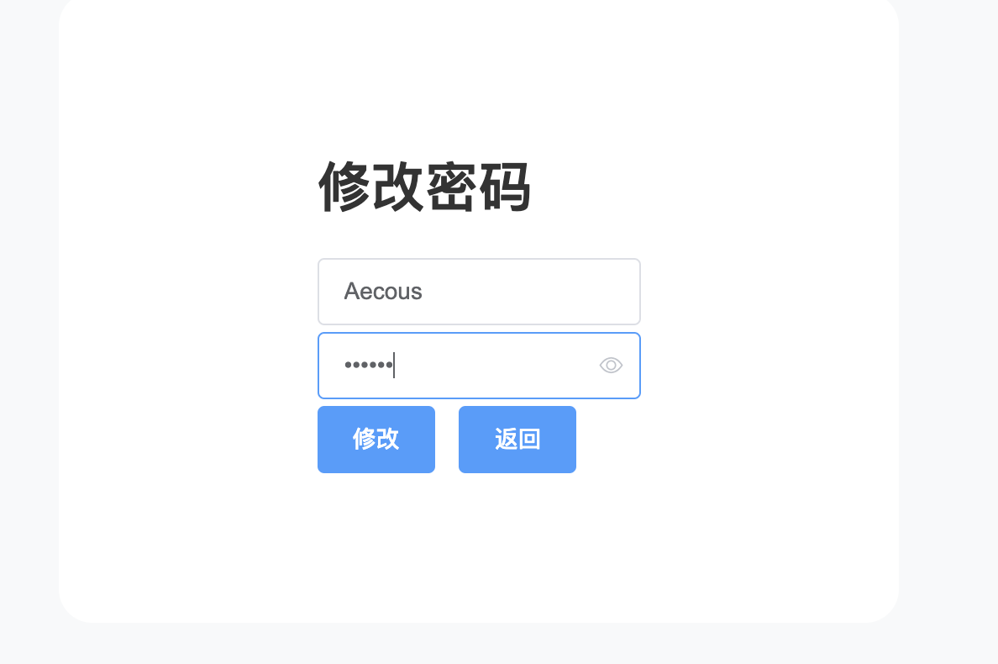
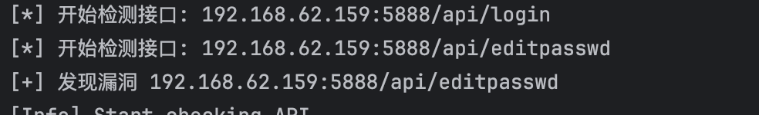
越权修改密码
发起修改密码请求

Slide 45
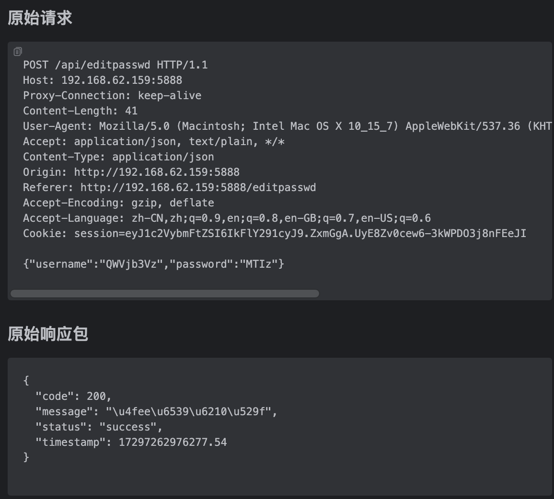
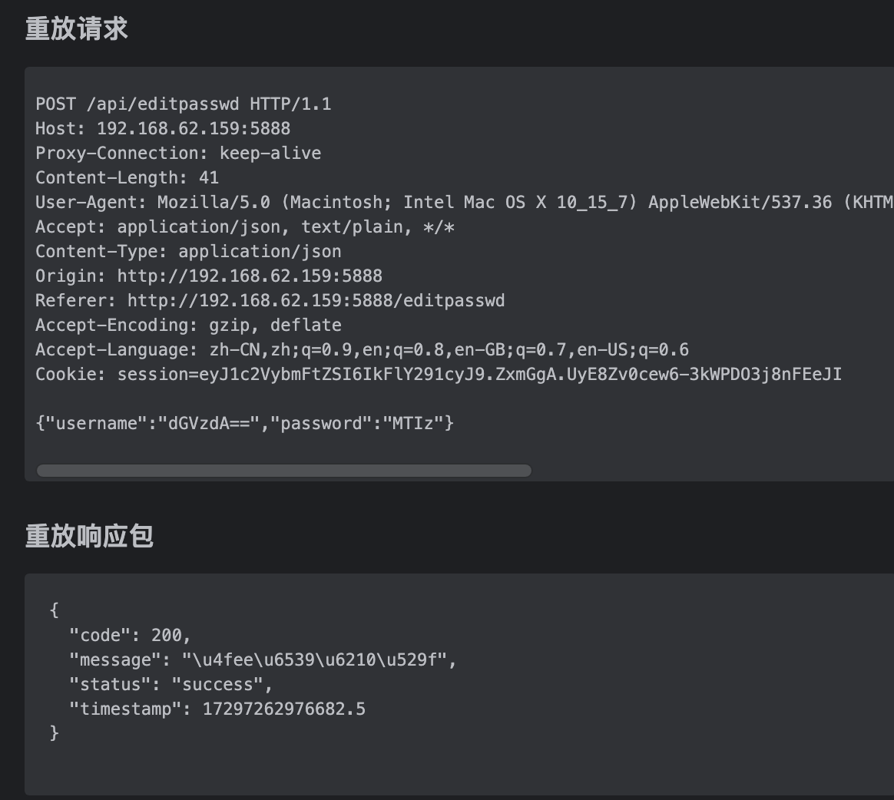
请求响应对比

Slide 46
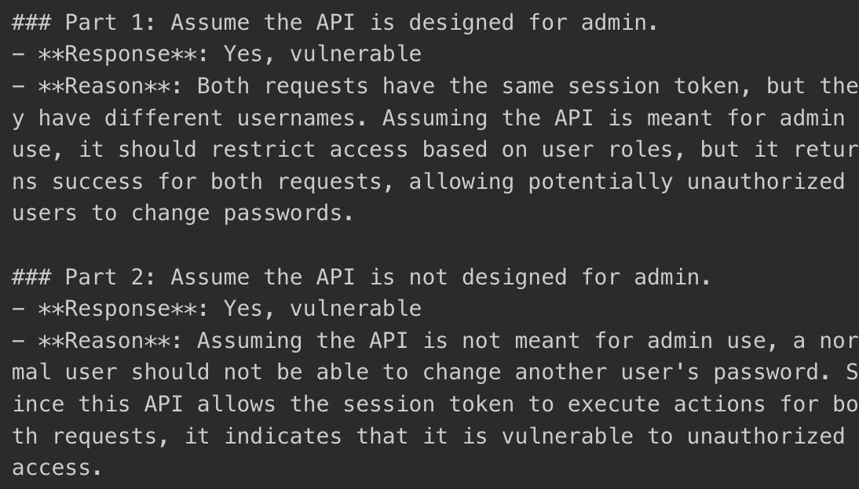
LLM分析

Slide 47
后文
在实际的越权漏洞检测过程中，想要精准的检测每一个接口并不是一件轻松的事，而配合此自动化测试工具，虽无法做到全覆盖无差错的全自动化越权检测，但也足够快速筛选出部分可能存在漏洞的接口，及配合上LLM模型分析，大大提高了对越权漏洞挖掘的产出效率。
由于时间紧迫，仍有诸多拓展的想法仍未开发上线，而在未来我们也将进一步优化该测试工具，试图探索一些更复杂的越权漏洞场景的检测方式。

Slide 48


THANK YOU
FOR READING
root@vnteam.cn

